Slide 1
Redukcia a klasifikácia húb
Rastislav Kamenický Michal Jarábek Michal Piovarči

Slide 2
Obsah
Databáza
Redukčné algoritmy
Klasifikátory
ROC krivky
Vyhodnotenie

Slide 3
Databáza
Pôvodná databáza
8124 hríbov
23 príznakov
Hríby s chýbajúcim príznakom sme odstránili
ostalo 5936 hríbov
Zisťované príznaky
Jedlosť -2 stavy
Nálezisko -7 stavov

Slide 4
Redukčné algoritmy
PCA
Povinný algoritmus
ICA
Vybrali sme ho lebo bol kontrastom k PCA

Slide 5
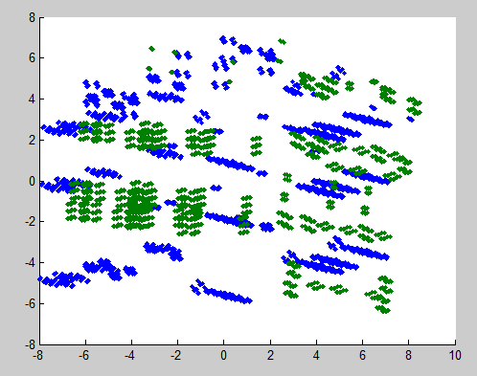
Zredukované dáta

Slide 6
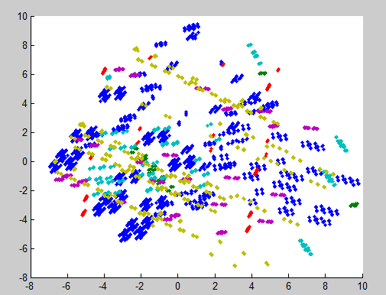
Zredukované dáta

Slide 7
Klasifikátory
Lineárny klasifikátor
Neurónové siete
SOM
Všetky 3 povinné
Rozhodovací strom
Vybrali sme lebo sme mysleli, že vetvením bude vedieť dobre rozhodnúť o jedlosti

Slide 8
ROC krivky
Pre jednotlivé algoritmy a zisťované príznaky budú ROC krivky uvedené naľavo s PCA na pravo s ICA redukciou

Slide 9
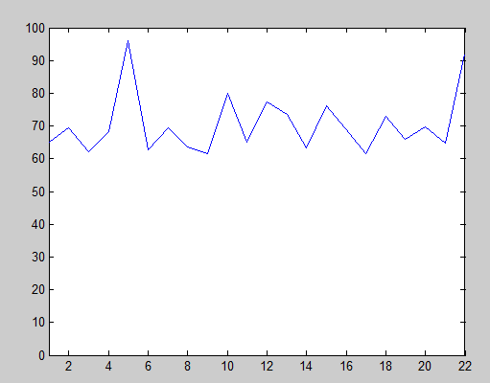
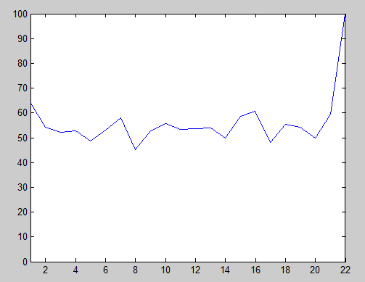
ROC krivky
Neurónové siete pre jedlosť

Slide 10
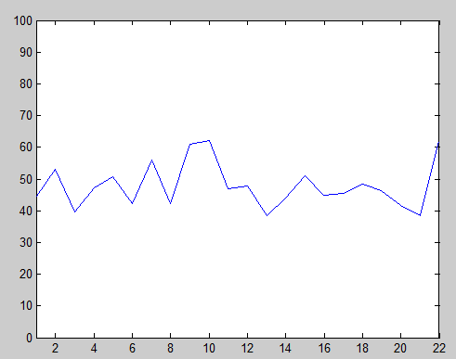
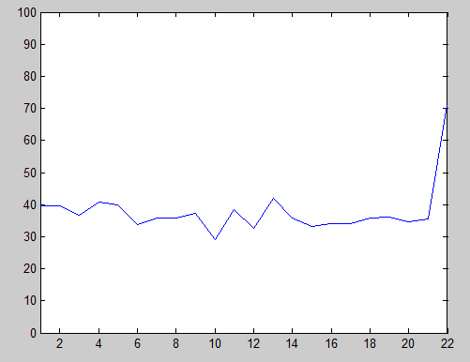
ROC krivky
Neurónové siete pre nálezisko

Slide 11
Confusion matice z neurónových sietí pre jedlosť a nálezisko
 | Edible | Poisonous
Edible | 741 | 2
Poisonous | 12 | 432
 | Trava | Listie | Luky | Cesty | Mesta | Lesy
Trava | 334 | 0 | 39 | 31 | 69 | 31
Listie | 0 | 18 | 0 | 0 | 3 | 0
Luky | 12 | 0 | 19 | 0 | 0 | 0
Cesty | 24 | 0 | 0 | 22 | 0 | 6
Mesta | 0 | 0 | 0 | 0 | 0 | 0
Lesy | 54 | 0 | 0 | 61 | 1 | 463

Slide 12
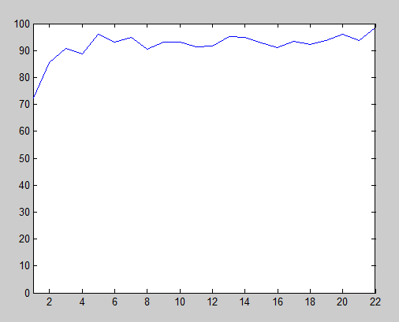
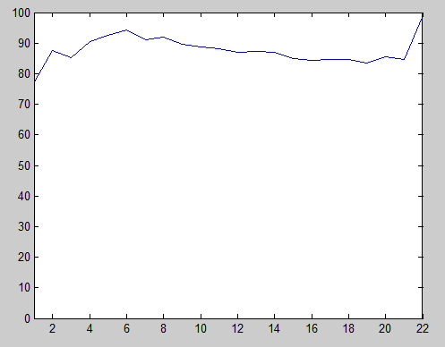
ROC krivky
SOM pre jedlosť

Slide 13
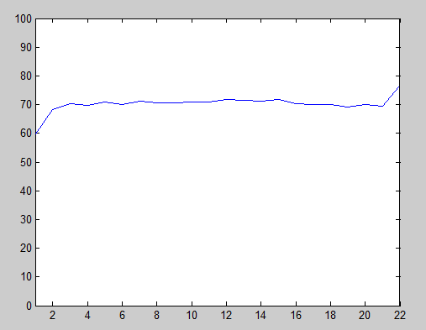
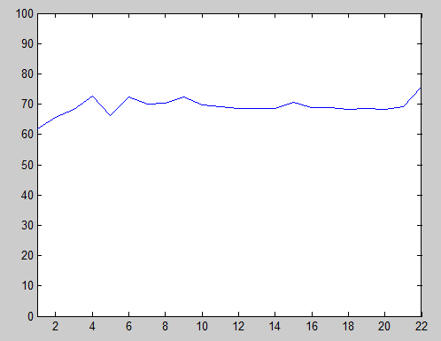
ROC krivky
SOM pre nálezisko

Slide 14
Confusion matice SOM pre jedlosť a nálezisko
 | Edible | Poisonous
Edible | 735 | 18
Poisonous | 18 | 415
 | Trava | Listie | Luky | Cesty | Mesta | Lesy
Trava | 339 | 2 | 41 | 36 | 38 | 43
Listie | 0 | 16 | 0 | 0 | 0 | 0
Luky | 5 | 0 | 11 | 0 | 0 | 0
Cesty | 44 | 0 | 0 | 57 | 0 | 29
Mesta | 8 | 0 | 0 | 0 | 35 | 0
Lesy | 27 | 0 | 7 | 20 | 0 | 429

Slide 15
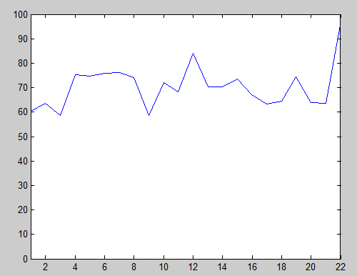
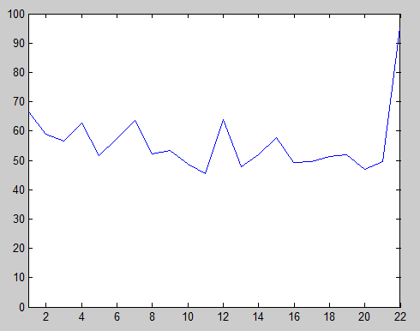
ROC krivky
Lineárny klasifikátor pre jedlosť

Slide 16
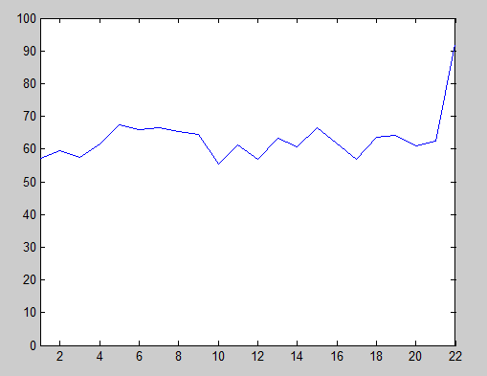
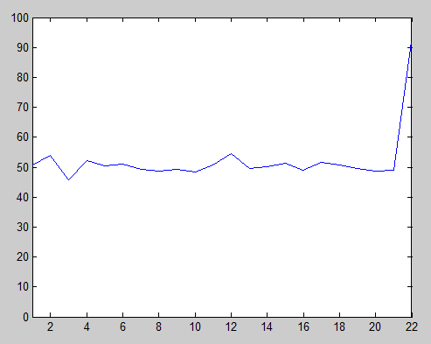
ROC krivky
Lineárny klasifikátor pre nálezisko

Slide 17
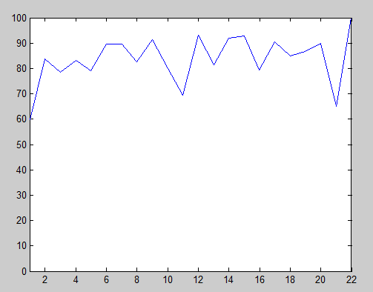
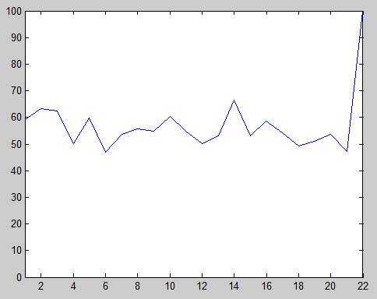
ROC krivky
Rozhodovací strom pre jedlosť

Slide 18
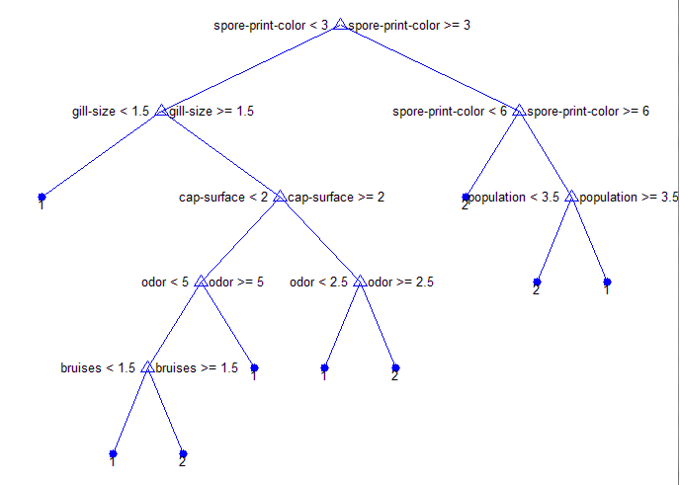
Rozhodovací strom jedlosť

Slide 19
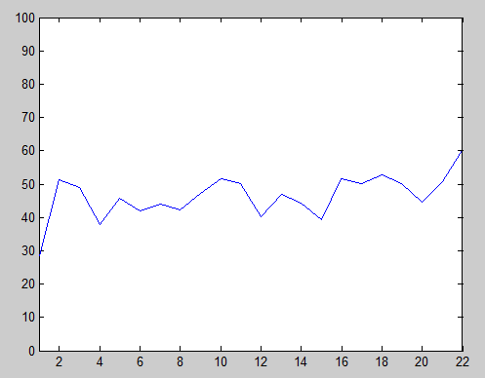
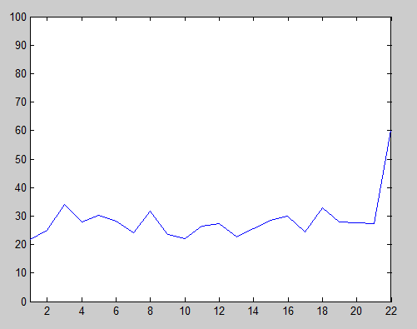
ROC krivky
Rozhodovací strom pre nálezisko

Slide 20
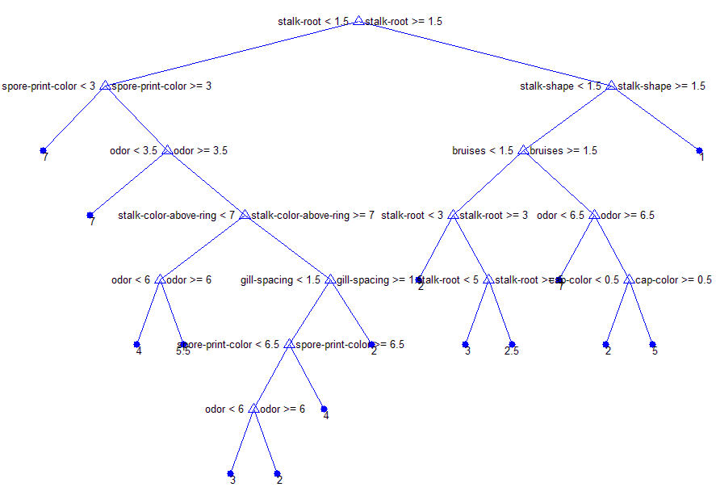
Rozhodovací strom nálezisko

Slide 21
Vyhodnotenie
PCA redukcia skoro vždy lepšia
Najúspešnejší klasifikátor SOM
Dáta lineárne separovateľné
Cez 90% úspešnosť s lineárnym klasifikátorom bez redukcie príznakov

